Slide 2
Le bonheur au boulot: Peut-on arrimer la santé mentale et les exigences de productivité?
Camillo Zacchia, Ph.D.
Psychologue
6 mai, 2015

Slide 3
À l’agenda
C’est quoi le stress?
Explorons quelques facteurs de bonheur
Quels facteurs contribuent à l’épuisement?
Quel rôle joue la personnalité dans la gestion des demandes?
Quelques conseils pratiques aux employés et employeurs

Slide 4
C’est quoi le stress?
La détresse psychologique survient lorsquʼun individu fait face à des situations qui impliquent:
le sentiment de perdre le Contrôle
lʼImprévisibilité
la Nouveauté, et/ou…
que son Égo se sent menacé
(C.I.N.É)

Slide 5
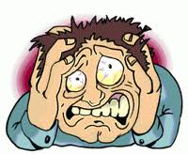
Le stress simplifié
Le nombre de responsabilités
(menace ou défi)
La façon de les gérer
(la maîtrise)
÷
=
Stress

Slide 6
C’est à dire…
Le stress augmente quand les défis augmentent (ou nous percevons qu’ils augmentent)
Le stress diminue quand nous avons les outils ou les moyens pour y répondre (ou quand nous croyons les avoir)

Slide 7
Le bien-être

Slide 8
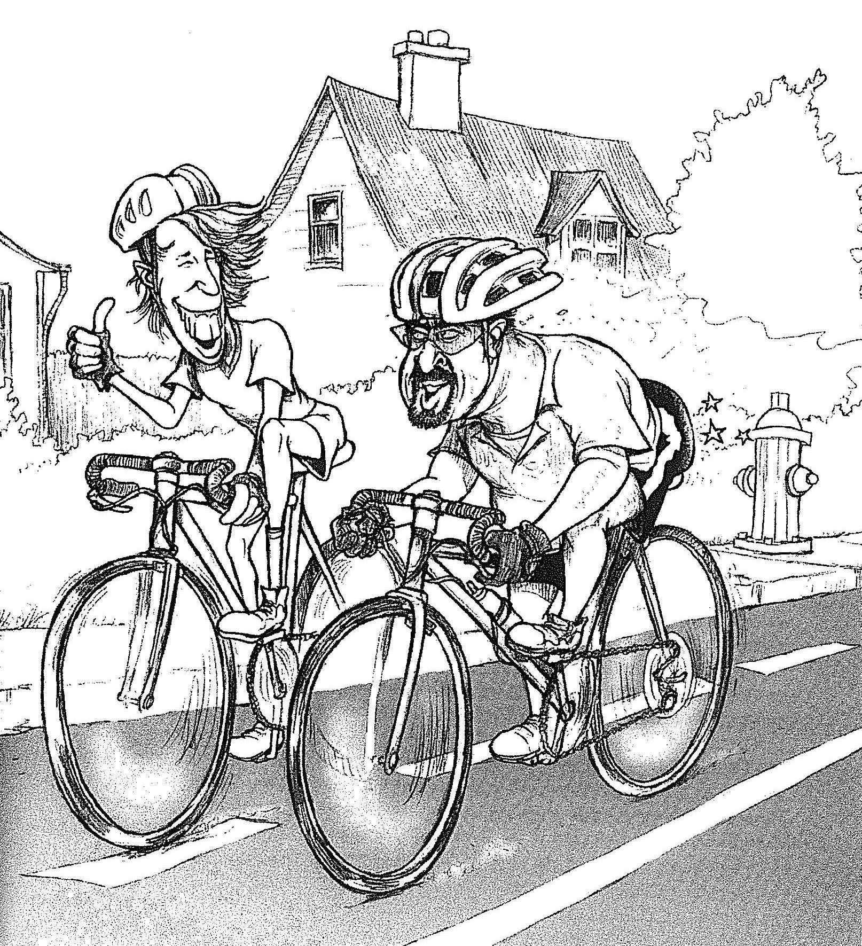
Le bonheur en trois temps
Nos rôles:
Le travailleur
Le père de famille
Le cycliste
Illustration de Mario Malouin

Slide 9
Vérifiez votre équilibre
Si vous en faites trop, à la 1re partie, où trouverez-vous du temps?
D’habitude, la 3e partie est la première à être sacrifiée
Elle est suivie de près par la 2e partie
Ne prenez aucune décision sans tenir compte de l’ensemble.

Slide 10
Burnout et épuisement

Slide 11
Quelques causes du Burnout
Trop d’exigences envers nous-mêmes (pressions internes)
Les autres ou les circonstances sont trop exigeants envers nous (pressions externes)
Ce n’est jamais assez bon! (perfectionnisme, normes élevées ou démesurées )
Syndrome de l’imposteur (manque de confiance)
Nous n’avons pas les habiletés nécessaires (pauvre arrimage)
Notes:
I just said personality, biology, circumstances

Slide 12
Attentes personnelles
Perfectionnisme
(normes démesurées)
Manque de confiance
Incapacité de reconnaître nos limites
Le nombre de responsabilités (menace ou défi)
Stress
÷
La façon de les gérer (la maîtrise)
=
Incapacité à dire non (ou manque de choix)
Manque de soutien externe
(ex. pénurie de main d’œuvre)
Manque d’habiletés nécessaires ou de contrôle
Attentes et défis imposés par des facteurs externes

Slide 13
La personnalité

Slide 14
Océans de personnalité : Pouvons-nous traiter tout le monde de la même façon?
Les cinq facteurs de la personnalité:
Ouvert d’esprit
Consciencieux
Extraverti
Agréable
Névrosé

Slide 15
Nos valeurs
« Notre ressource la plus importante : nos employés » : Source – site web: GRC
Gestion par objectifs
« Celui qui n’a pas d’objectifs ne risque pas de les atteindre » SUN TZU.

Slide 16
La gestionnaire de projet pour les essais cliniques
10h30: Je n’ai pas encore planifié mon voyage…10h33: voici mon itinéraire
30 études: « une charge égale aux autres »
Notre norme : 14 heures par étude par mois
200-300 courriels par jour

Slide 17
Scénario 1: 9 à 5, 48 semaines
Une heure de lunch, aucunes pauses café, ni de pauses pipi
Sans inclure jours de formation ou de maladie
Égale: une heure, dix minutes par semaine par étude
42 courriels X 30 secondes = 21 minutes. Il reste 49 minutes par semaine par étude

Slide 18
Scénario 2 : 14 h / étude / mois
105 heures / semaine
Lundi à vendredi : 8h00 à 24h00 (nourriture par intraveineuse, pipi par cathéter)
Samedi : 8h00 à 22h00
Dimanche : 9h00 à 20h00
Dimanche à 20h10: Souper avec la famille!
Question importante:
Doit-elle couper et mentir, ou simplement ne pas dormir?

Slide 19
Le gars « Bien sûr ! Aucun problème. »
800 cartes sur 1000!
Question importante:
Quel objectif choisirez-vous pour lui?

Slide 20
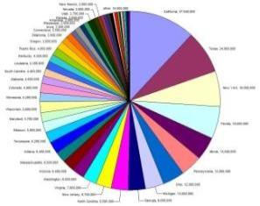
Voici un petit devoir
Gribouillages et camembert
Question importante : Quel est l’impact d’une demande sur chaque employé?

Slide 21
Le gars « C’est-tu moi? »
Deux causes additionnelles du burnout
Le boss est un “@$#*%$#@!”
Vous êtes le “@$#*%$#@!”
Question importante :
Est-ce un problème de
santé mentale?

Slide 22
Conseils aux employés
Les souliers à $500
Questionner la valeur de l’échange
Le mécanisme de délai: apprendre à dire « Non ».
Si vous voulez que ça se fasse bien, il faut le faire vous-même…
Si vous voulez que ça se fasse à VOTRE façon, il faut le faire vous-même.
Mais, en premier lieu, assurez-vous que C’EST la bonne façon et la SEULE bonne façon.
Si vous voulez que les choses IMPORTANTES se fassent bien, faites SEULEMENT celles-ci vous-même.

Slide 23
Conseils aux employeurs: « one size does not fit all! »
Les employés «à qui s’adresser» sont les plus vulnérables au burnout. Ils sont ceux que nous voulons toujours embaucher. Protégez-les!
Identifiez vos employés normaux et fixez des objectifs réalistes
Identifiez vos employés faibles et faites ce que vous pouvez pour les pousser. (Mais si une personne ne se soucie pas d’une norme peu élevée, elle ne se souciera pas davantage d’exigences plus élevée.)
Repérez vos employés les plus performants, donnez-leur une tape sur l’épaule, remerciez-les, et LAISSEZ-LES TRANQUILLE!

Slide 24
Info Santé Mentale:
www.douglas.qc.ca
Blog:
www.blog.douglas.qc.ca/psychospeak
Notes:
24

